Slide 1

Гирлянда для программистов
Сергей Конюхов
GetDev.net

Slide 2
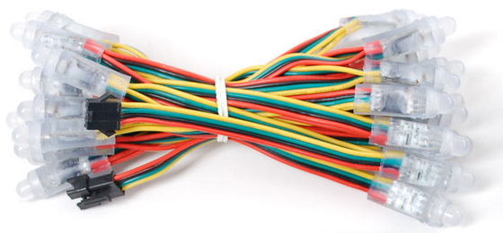
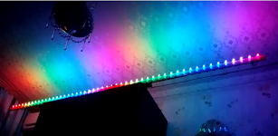
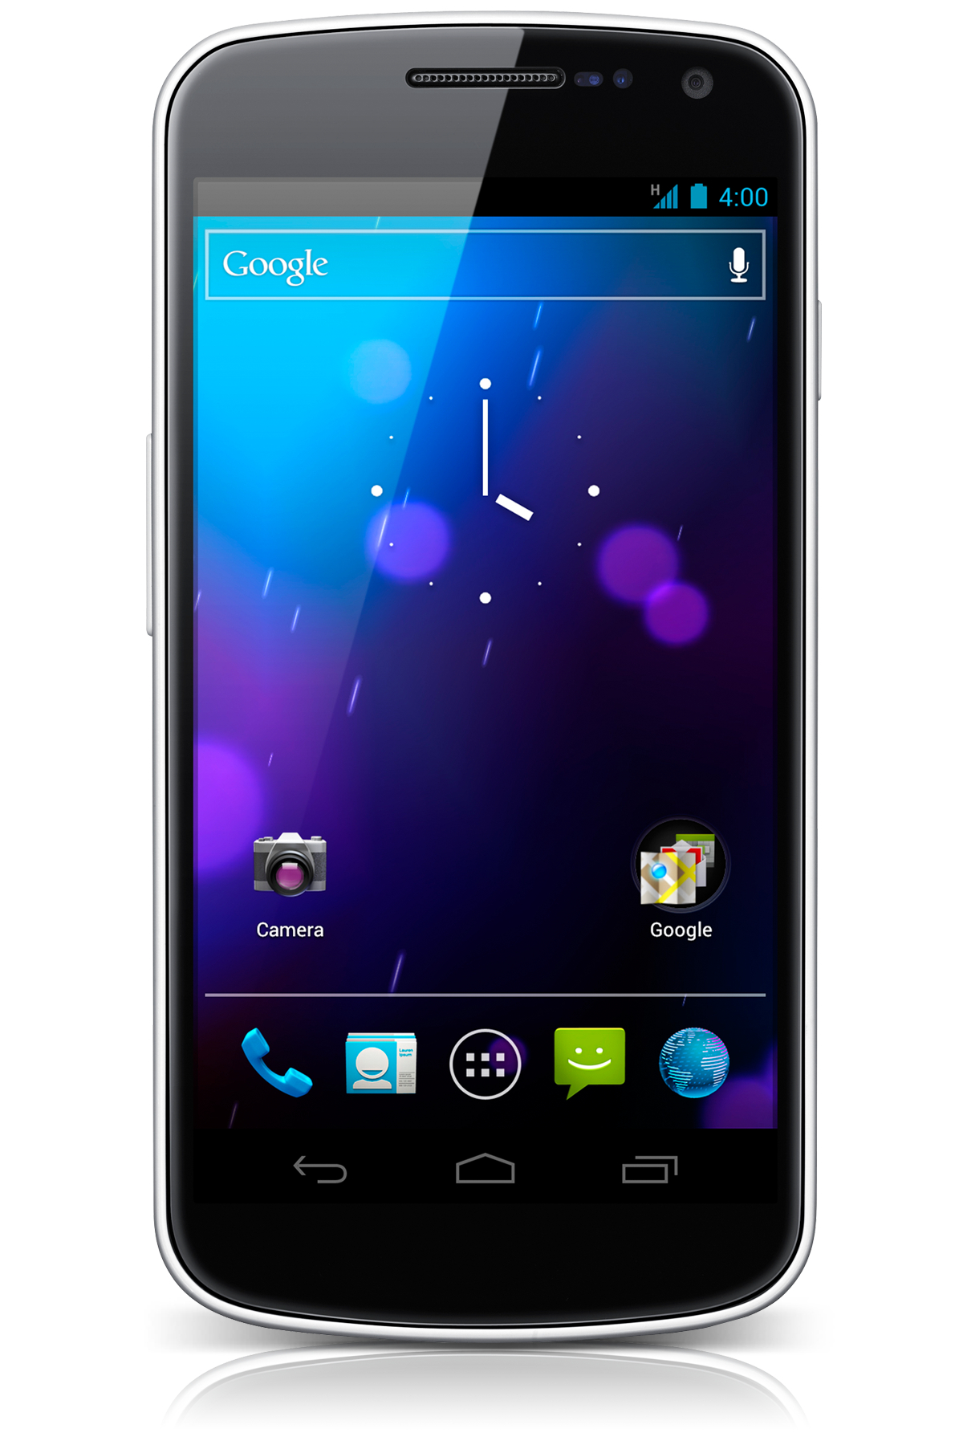
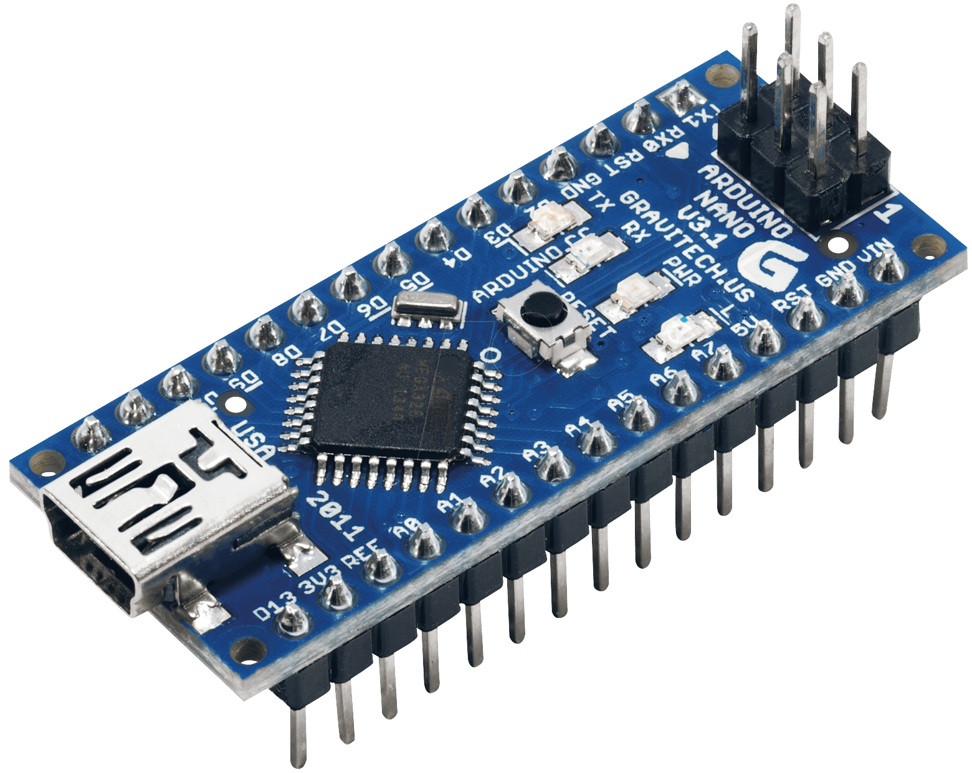
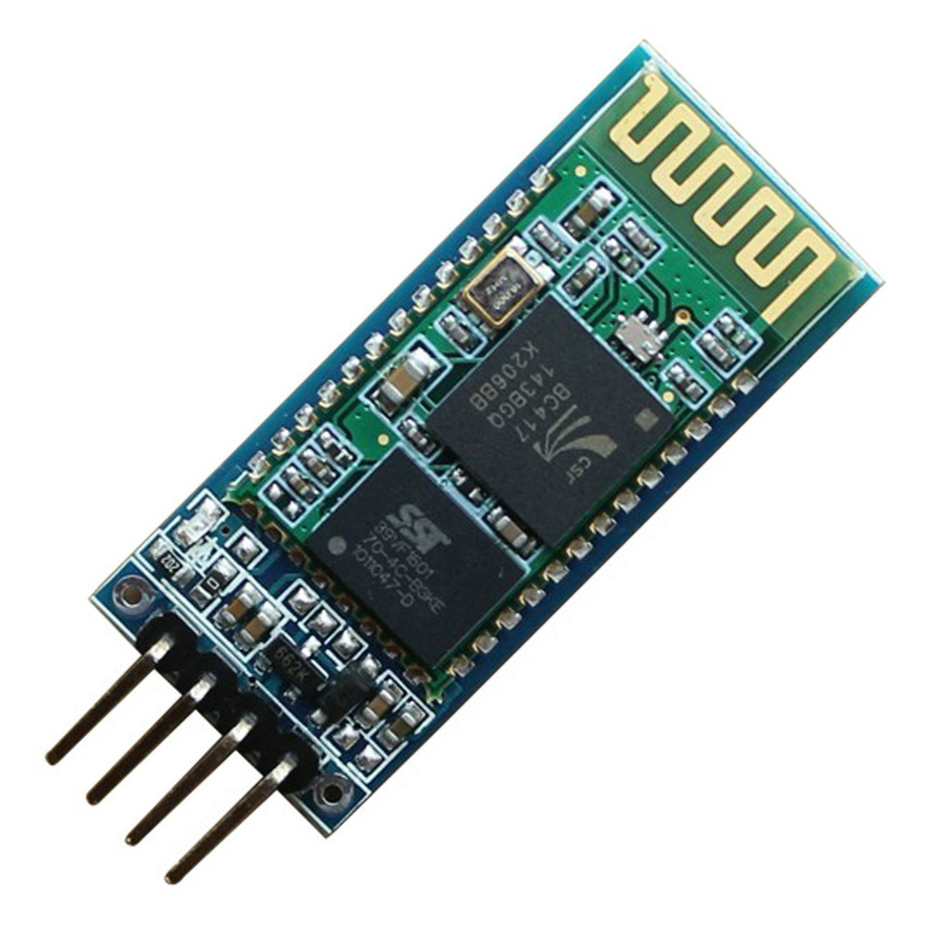
Что это такое
Адресуемые светодиодные
RGB модули
Arduino
Bluetooth
Смартфон

Slide 3
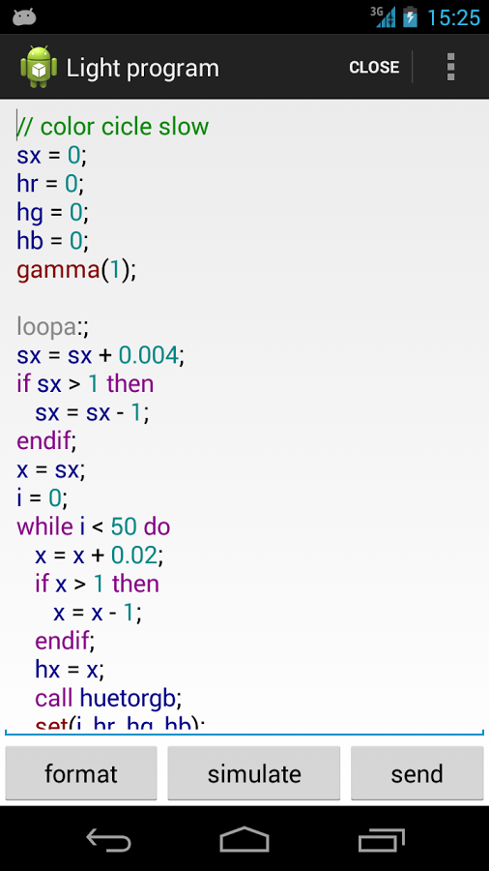

IDE на смартфоне
Google PlayMarket
https://goo.gl/OiPRtm
Light Machine

Slide 4
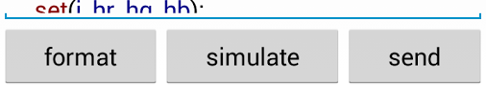
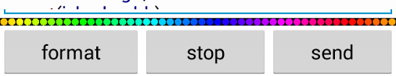
Отладочная симуляция и передача на Arduino

Slide 5
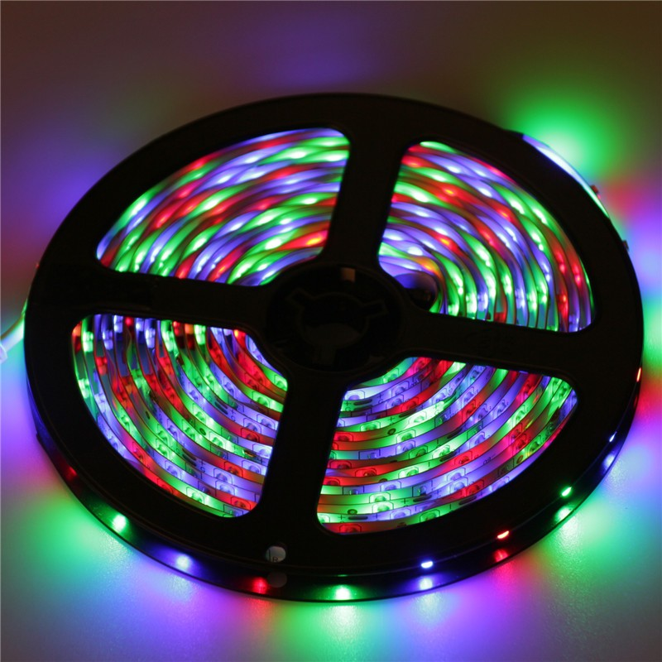
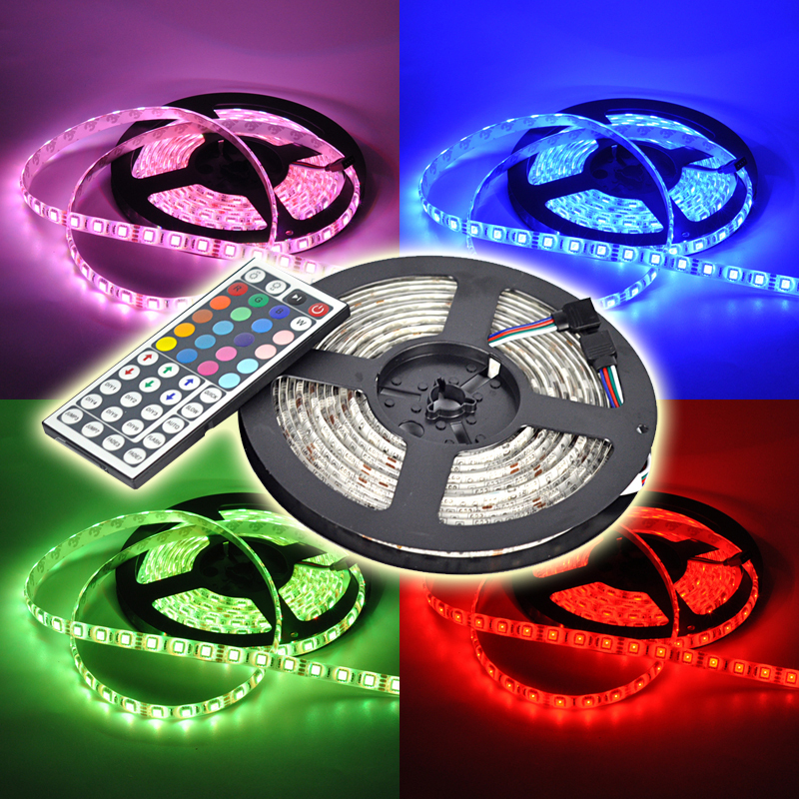
Обычные светодиодные ленты
SMD 3528
Однокристальный диод
Чередующиеся цвета
SMD 5050
Трехкристальный диод
Вся лента светится одним, заданным
цветом.

Slide 6
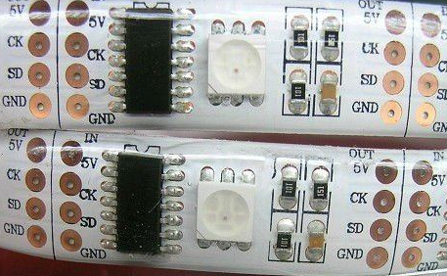
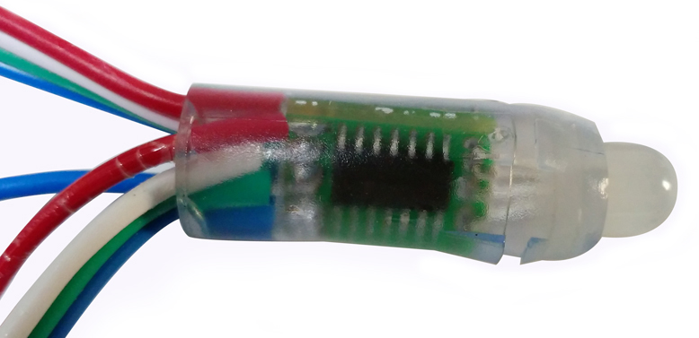
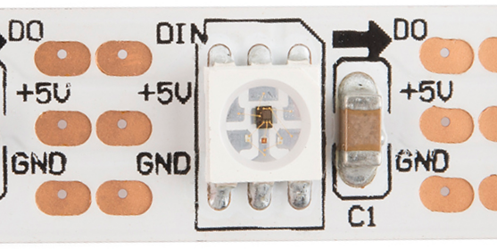
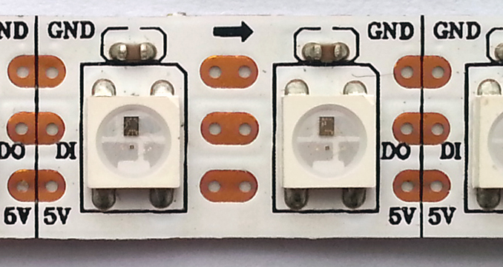
Адресуемые светодиодные ленты
WS2801
WS2812
WS2812B

Slide 7
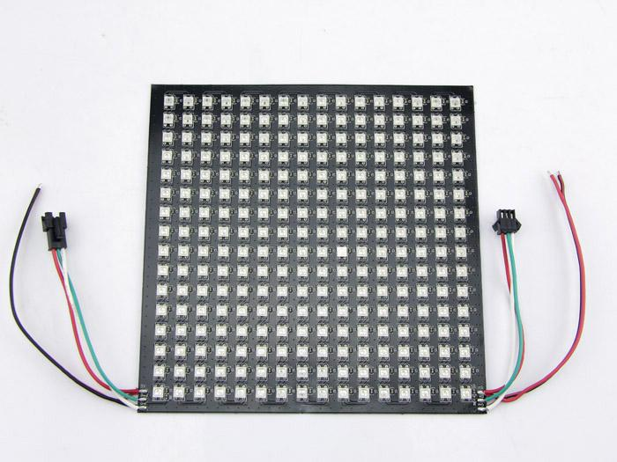
Светодиодные матрицы

Slide 8
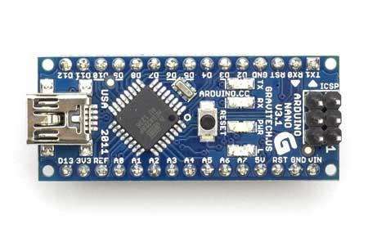
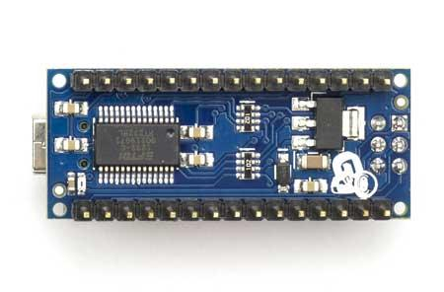
Arduino Nano v3.0
Microcontroller | ATmega328
Operating Voltage (logic level) | 5 V
Input Voltage (recommended) | 7-12 V
Input Voltage (limits) | 6-20 V
Digital I/O Pins | 14 (6 provide PWM output)
Analog Input Pins | 8
Flash Memory | 32 KB
SRAM | 2 KB
EEPROM | 1 KB
Clock Speed | 16 MHz

Slide 9
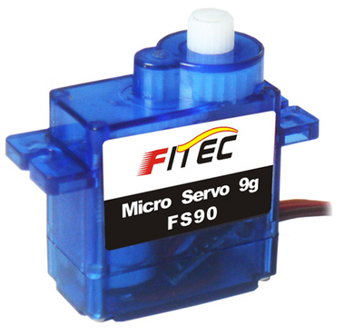
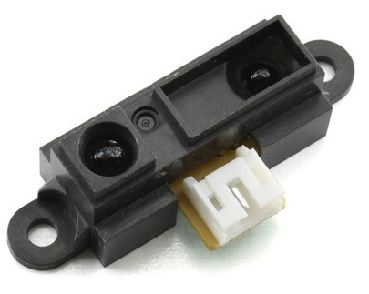
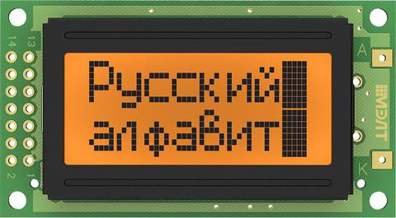
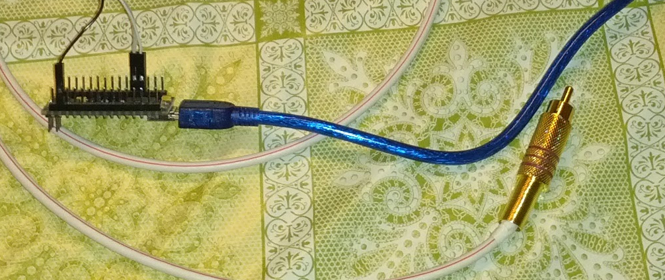
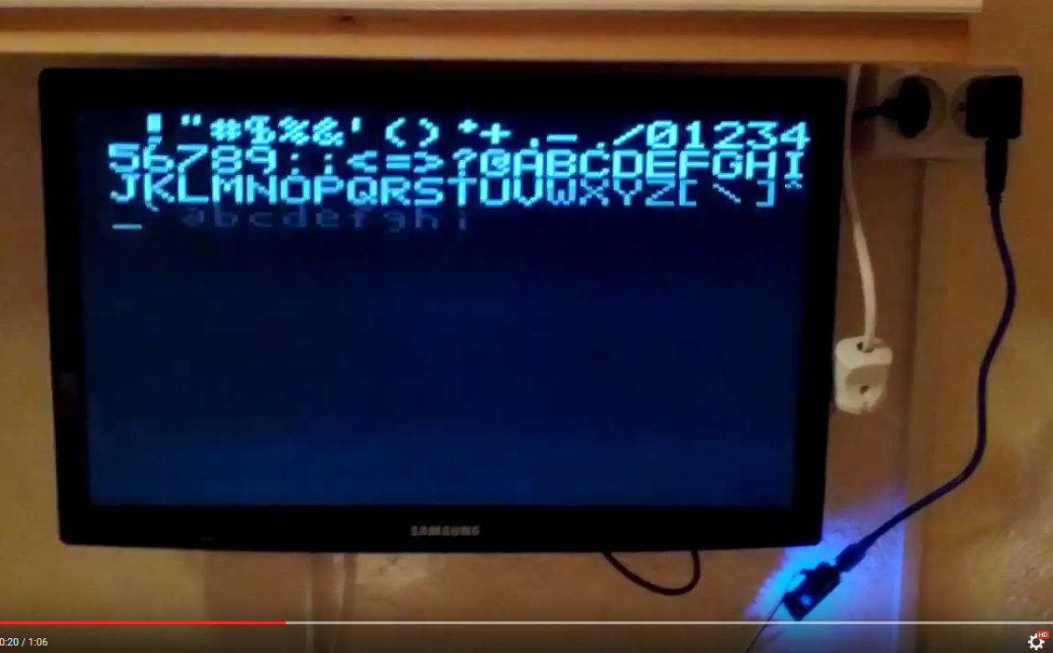
Области применения Arduino
Управление сервоприводами
Сбор и обработка данных с датчиков
Управление ЖК дисплеями
Вывод изображения на экран телевизора (гуглить Arduino TV)

Slide 10
Распределение памяти Arduino
Flash programm memory
0x0000
Boot section
0x8000
SRAM data memory
0x0000 32 General purpose registers
0x0020 64 I/O Registers
0x0060 160 Extended I/O Registers
0x0100 Internal SRAM
0x0900
EEPROM data memory
0x0000
0x0400

Slide 11
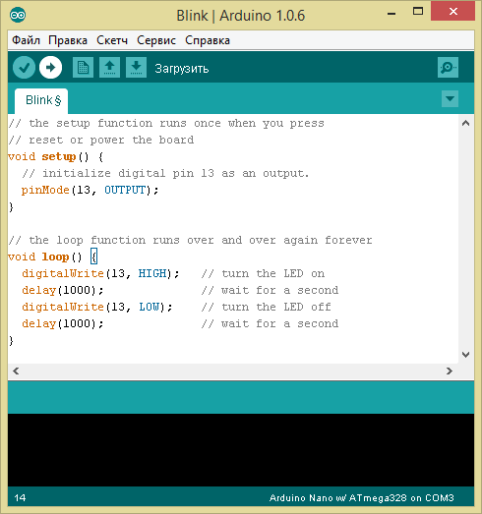
Загрузка программ во флеш Arduino

Slide 12
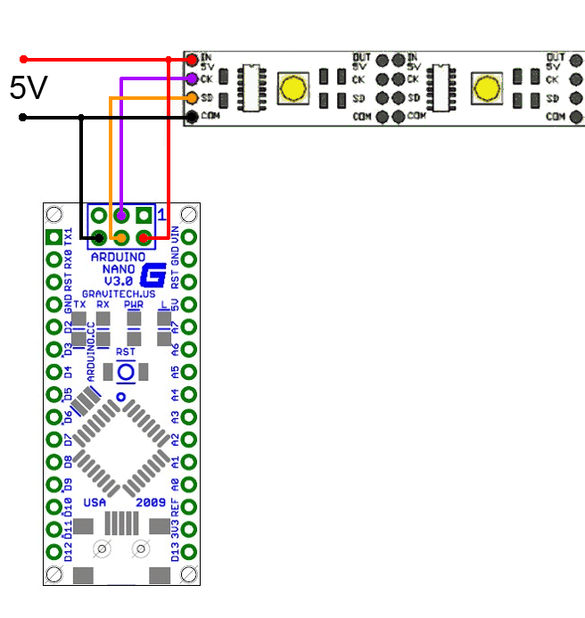
Вариант подключения светодиодной ленты

Slide 13
Управление светодиодной лентой
Serial Peripheral Interface (SPI)
Master In Slave Out (MISO) — вход ведущего выход ведомого,
используется для передачи данных от ведомого к ведущему.
Master Out Slave In (MOSI) — выход ведущего вход ведомого,
используется для передачи данных от ведущего к периферийным устройствам.
Serial Clock (SCK) — синхронизирующая линия,
синхросигнал генерируется ведущим устройством.

Slide 14
Передача данных RGB модулям
 |  | Модуль N + 0 |  | Модуль N + 1 |  | Модуль N + 2
 | Байты | Цвет | Байты | Цвет | байты | Цвет | Байты
transfer(255) transfer(0) transfer(0) | 255, 0, 0
transfer(0) transfer(255) transfer(0) | 0, 255, 0 |  | 0, 255, 0
transfer(0) transfer(0) transfer(255) | 0, 0, 255 |  | 0, 0, 255 |  | 0, 0, 255
transfer(0) transfer(0) transfer(0) | 0, 0, 0 |  | 0, 0, 0 |  | 0, 0, 0 |  | 0, 0, 0
Сброс внутренних счетчиков - задержка 500uS

Slide 15
Код управления светодиодами
// подключение библиотеки SPI
#include <SPI.h>
// настройка
SPI.begin();
SPI.setBitOrder(MSBFIRST);
SPI.setDataMode(SPI_MODE0);
SPI.setClockDivider(SPI_CLOCK_DIV16);
// сброс
delay(1);
// передача данных
for(int i = 0; i < 50 * 3; i++) {
SPI.transfer(255);
}
// завершение
SPI.end();

Slide 16

Bluetooth модуль. HC-06
Характеристики
Напряжение питания | 3,3–6 В
Максимальное входное напряжение логической единицы | 5 В
Выходное напряжение логической единицы | 3,3 В
Максимальный ток потребления | 45 мА
Скорость передачи данных | 1200–1382400 бод
Дальность связи при прямой видимости | 30 м
Заводские настройки
Скорость передачи данных | 9600 бод
Имя модуля | HС-06
Пароль для подключения | 1234

Slide 17
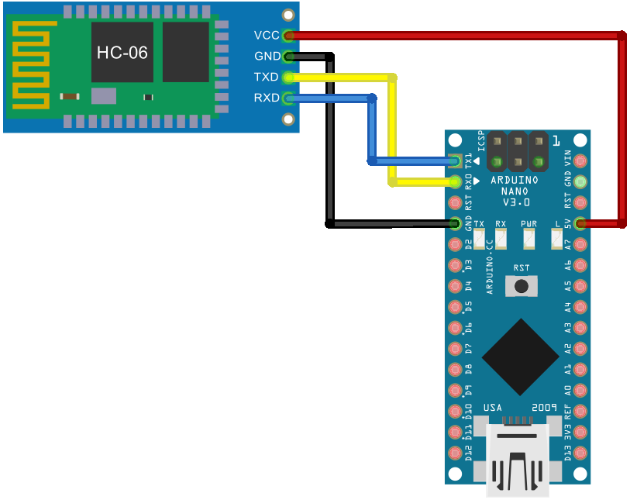
Схема подключения Bluetooth модуля

Slide 18
Обмен данными
Протокол обмена
Стандартный класс Serial
Serial.begin();
Serial.read();
Serial.write(...);
Serial.available();
Serial.end();
Заголовок
0x28, 0x39
Длина блока N
Данные блока N
Контрольная сумма
. . .
Блок нулевой длины

Slide 19
Виртуальная машина
Стековая
PUSH 10
PUSH 20
ADD
POP result
Регистровая
ADD R1, R2, R3

Slide 20
Список команд
ERROR_,
ADD, SUB, MUL, DIV, NEG,
SIN, COS, EXP, SQRT, POW, ABS,
LOOP__, DELAY, TIME, RND, RET, END__,
GREATER, LOWER, EQ, NEQ,
SET_RGB, SET_GAMMA,
PUSH_BYTE, PUSH_SHORT, PUSH_INT, PUSH_FLOAT,
SHLEFT, SHRIGHT,
GET_R, GET_G, GET_B,
MEM_SET, MEM_GET,
MOD,
SEND

Slide 21
Кодировка команд
Биты | Описание
10xxxxxx | push variable (xxxxxx - index)
11xxxxxx | pop variable (xxxxxx - index)
00xxxxxx | xxxxxx - command code
0100xxxx xxxxxxxx | call xxxxxxxxxx subroutine jump addres (12bit)
0101xxxx xxxxxxxx | goto xxxxxxxxxx jump addres (12bit)
0110xxxx xxxxxxxx | jump if zero xxxxxxxxxx addres (12bit)

Slide 22
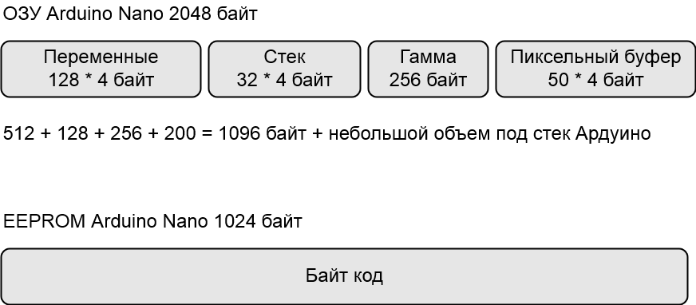
Распределение памяти

Slide 23
Способы отладки кода на Ардуино
Serial.print();
Поморгать светодиодом на PIN13
http://www.embrio.io/
Код, эмулирующий устройства.
SPI
Serial
EEPROM

Slide 24
Эмуляция SPI
SPIClass
transfer
draw
begin
setBitOrder
setDataMode
setClockDivider
void SPIClass::draw() {
for(int i = 0; i < SPI.len / 3; i++) {
COLORREF cr = RGB(
SPI.data[i * 3 + 0],
SPI.data[i * 3 + 1],
SPI.data[i * 3 + 2]);
SetPixel(hdc, i * 4 + 10, 10, cr);
...

Slide 25
Эмуляция Serial
SerialClass
available
read
write
begin
int SerialClass::read(void) {
if(pos < len) {
pos++;
return buf[pos - 1];
}
return -1;
}
void SerialClass::set(const char* data, int length) {
pos = 0;
len = length;
memcpy(buf, data, len);
}

Slide 26
Эмуляция EEPROM
EEPROMClass
read
write
unsigned char buf[EEPROM_SIZE];
unsigned char read(int pos){
return buf[pos];
}
void write(int pos, unsigned char value) {
buf[pos] = value;
}

Slide 27
Коссплатформенная отладка кода
#define MACHINE_MOCK
// подключаем код скетча для ардуино
#include "sketch_lighths.ino"
int main(int argc, char** argv) {
// эмуляция передачи программы по блютусу
Serial.set("\x28\x39\x1c\...", 114 + 2 + 2 + 1);
// стандартный цикл программы на ардуино
setup();
while(true) {
loop();
}
return 0;
}

Slide 28
IDE на смартфоне
Желаемые функции:
компиляция программы в байт-код
передача байт-кода по блютусу
симуляция выполнения байт-кода
сохранение программ
форматирование и подсветка кода
Google PlayMarket
https://goo.gl/OiPRtm
Light Machine

Slide 29
Схема грамматики
prog ::= block{ ; block }
block ::= variable = expression | system_function | keyword
expression := math_expression { relation_operator math_expression }
math_expression ::= term { + | - term }
term ::= factor { * | / factor }
factor ::= [-] const | variable | (expression) | function(expression)

Slide 30
Типы токенов
CONST_INTEGER | MUL_DIV
CONST_FLOAT | SEMICOLON
IDENTIFIER | ASSIGN
KEYWORD | COMMA
OPEN_BRACE | COMMENT
CLOSE_BRACE | WHITE_SPACE
LABEL | RELATION
SYSTEM_FUNCTION | OPEN_BRACKET
ADD_SUB | CLOSE_BRACKET

Slide 31
Список ключевых слов
Функции
Математические | Системные
sin(x) | delay(millis)
cos(x) | time()
exp(x) | rnd()
sqrt(x) | set(i, r, g, b)
pow(x, y) | gamma(x)
abs(x) | getr(i)
mod(x, y) | getg(i)
 | getb(i)
Операторы
if … then … endif | send
call … ret | shleft
while … do … repeat | shright
goto
end | array

Slide 32
Пример минимальной программы
r = 0; g = 0; b = 0;
while 1 do
pos = 0;
while pos < 50 do
set(pos, r, g, b);
delay(1);
pos = pos + 1;
repeat;
r = 255 * rnd();
g = 255 * rnd();
b = 255 * rnd();
send;
repeat;
0 push byte 0
2 pop v[0]
3 push byte 0
5 pop v[1]
6 push byte 0
8 pop v[2]
9 push byte 1
11 jumpz 55
13 push byte 0
15 pop v[3]
16 push v[3]
17 push byte 50
19 LOWER
20 jumpz 37
22 push v[3]
23 push v[0]
24 push v[1]
25 push v[2]
26 SET_RGB
27 push byte 1
29 DELAY
30 push v[3]
31 push byte 1
33 ADD
34 pop v[3]
35 goto 16
37 push byte 255
39 RND
40 MUL
41 pop v[0]
42 push byte 255
44 RND
45 MUL
46 pop v[1]
47 push byte 255
49 RND
50 MUL
51 pop v[2]
52 SEND
53 goto 9

Slide 33
Экономия памяти
Определение типа константы на этапе компиляции
Константа | Команда, Размер в байт-коде
Целое < 255 | PUSH_BYTE, 1 байт
Целое < 65536 | PUSH_SHORT, 2 байта
Целое >= 65536 | PUSH_INT, 4 байта
Значение с плавающей точкой | PUSH_FLOAT, 4 байта

Slide 34
Условные и безусловные переходы
Безусловный переход на метку
Таблица
имя метки
адрес метки в коде
Таблица
адрес вызова в коде
имя метки
Условный переход
Сохранение позиции условного перехода
Разбор по грамматике prog
Ожидание токена endif
Запись адреса по соханенной позиции в п.1

Slide 35
Работа с блютусом на Андроиде
Пермишен
<uses-permission android:name="android.permission.BLUETOOTH" />
<uses-permission android:name="android.permission.BLUETOOTH_ADMIN" />
Получатель сообщений о состоянии bluetooth
public class BluetoothDeviceReciever extends BroadcastReceiver
UUID для создания сокета
UUID MY_UUID = UUID.fromString("00001101-0000-1000-8000-00805F9B34FB");
...
btSocket = device.createRfcommSocketToServiceRecord(MY_UUID);
btSocket.connect();

Slide 36
Форматирование и раскраска текста
public class Token
{
public final TokenType token;
public final String sequence;
public int beginPosition;
public int endPosition;
}
Получение списка токенов
Сбор текста программы из списка токенов
Выставление Span`ов в тексте согласно позициям токенов.

Slide 37
Повторное использование кода
// файл ..\ArduinoLights\ArduinoPixels\jni\LightMachine.cpp
...
#include "../../sketch_lighths/LightMachine.h"
... lightMachine.init(data + DATA_OFFSET_VARIABLES, data + DATA_OFFSET_STACK);
... lightMachine.tick();
JNIEXPORT jint JNICALL Java_js_jni_code_NativeCalls_draw(JNIEnv *env, jclass, jintArray buf) {
unsigned char buff[SCREEN_PIXELS * 4];
for (int i = 0; i < SCREEN_PIXELS; i++) {
buff[i * 4 + 3] = 255;
buff[i * 4 + 2] = SPI.data[i * 3 + 0];
buff[i * 4 + 1] = SPI.data[i * 3 + 1];
buff[i * 4 + 0] = SPI.data[i * 3 + 2];
}
env->SetIntArrayRegion(buf, 0, SCREEN_PIXELS, (signed int*) buff);
return 0;
}

Slide 38

Демонстрация работы байт-кода

Slide 39

Второй вариант

Slide 40
Ссылки на ресурсы по теме
https://www.arduino.cc/
http://geektimes.ru/post/257770/
http://cxem.net/arduino/arduino26.php
http://robocraft.ru/blog/electronics/587.html
https://developers.google.com/
Исходные коды проекта:
https://github.com/jauseg/ArduinoLights

